Slide 1
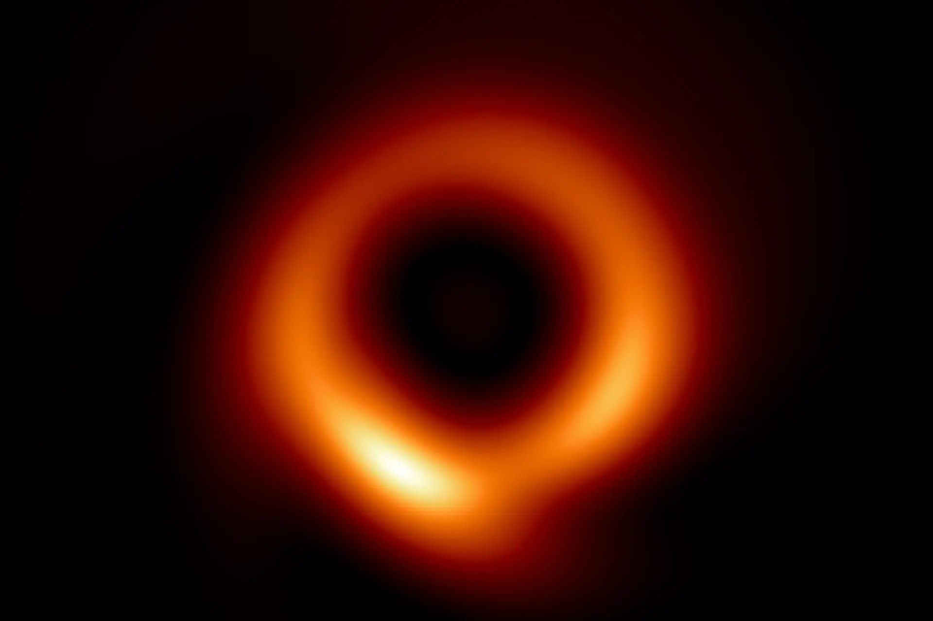
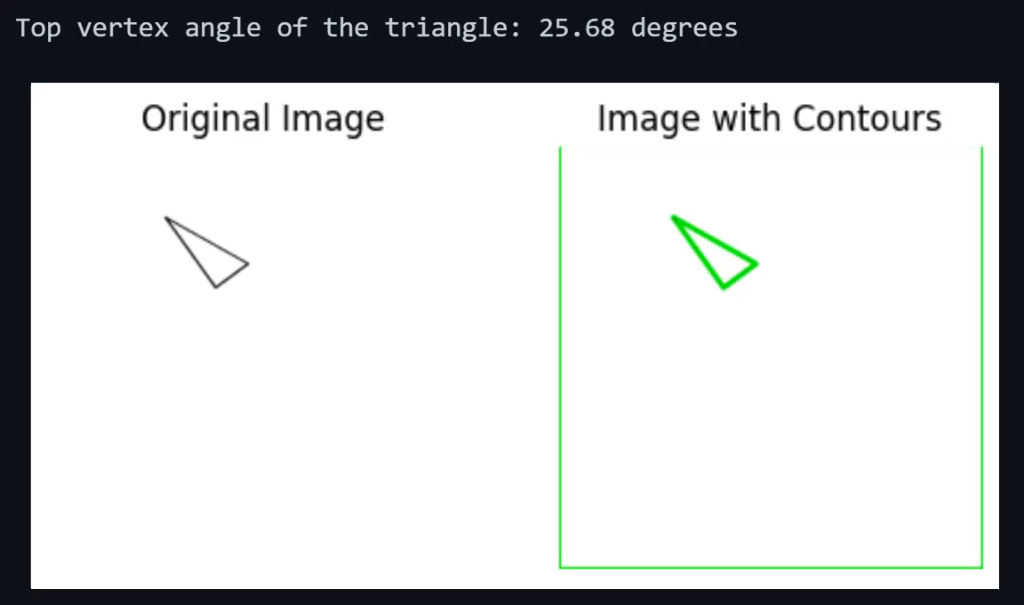
Определение угла расхождения строп при погрузочных работах
Команда M87

Slide 2
Задачи
Выбрать стратегию среди возможных фреймворков или предобученных моделей
Подготовить и разметить данные для модели машинного обучения
Подготовить среду для обучения нейронных сетей на GPU
Провести обучение с сохранением весов
Провести инференс с нанесением детектированных точек
Описать возможные bottleneck и пути улучшения
Команда M87

Slide 3
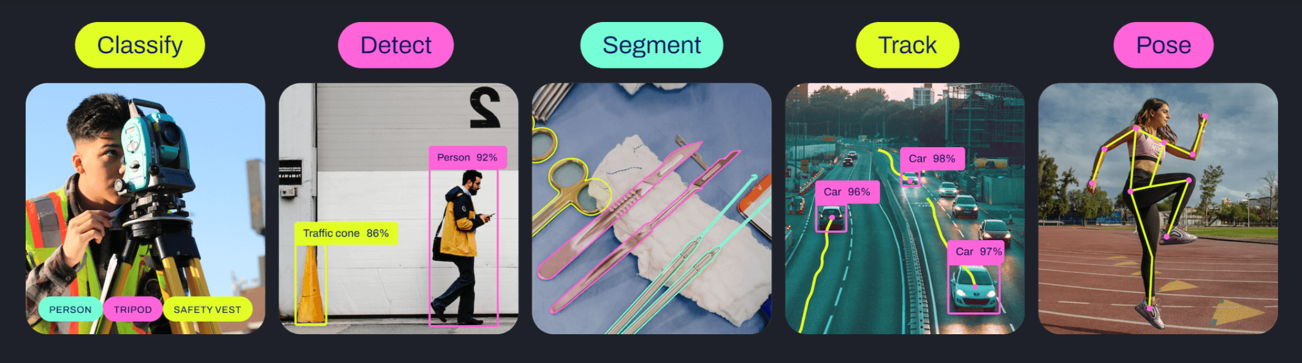
Выбор стратегии
Команда M87

Slide 4
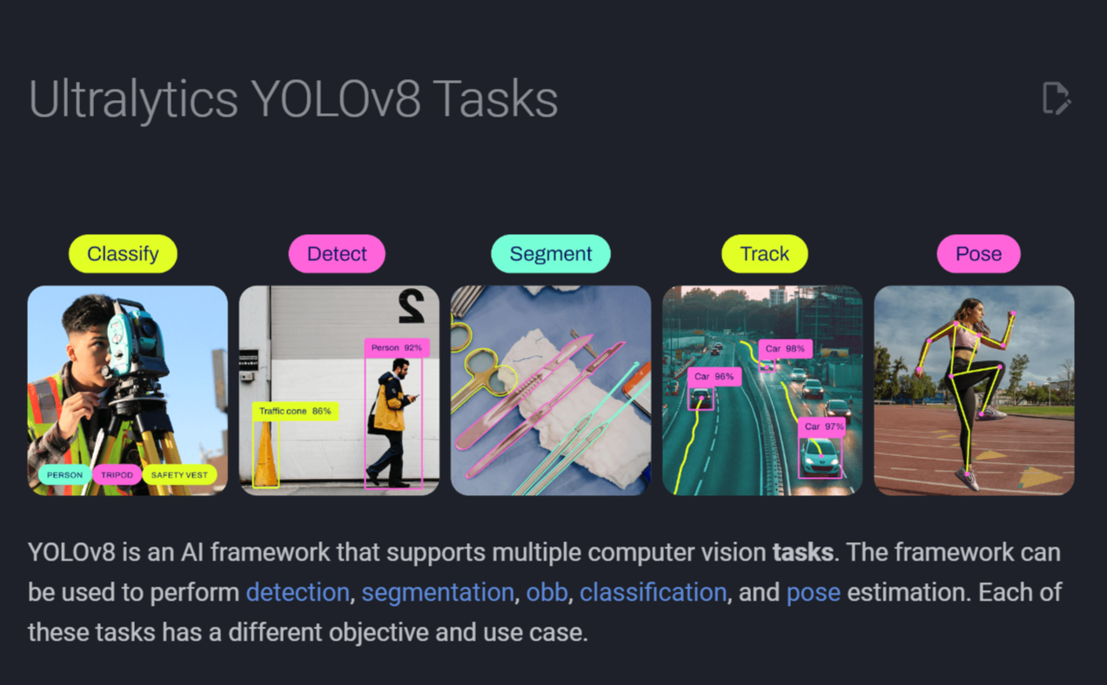
Выбор стратегии
Команда M87

Slide 5
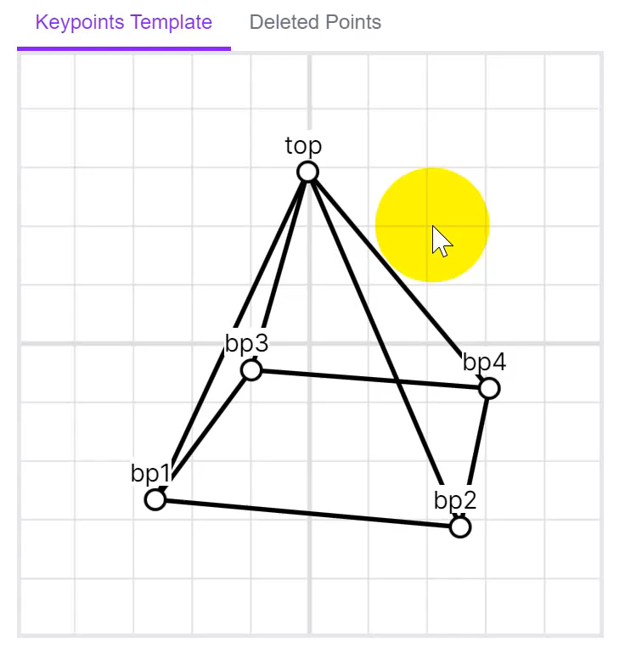
Подготовка к разметке
Команда M87

Slide 6
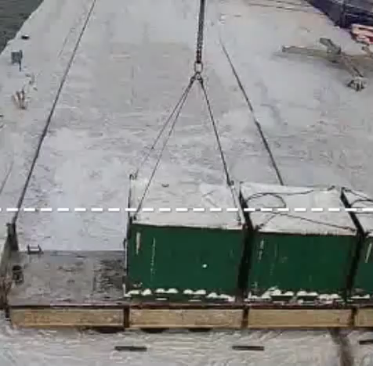
Разметка
Команда M87

Slide 7
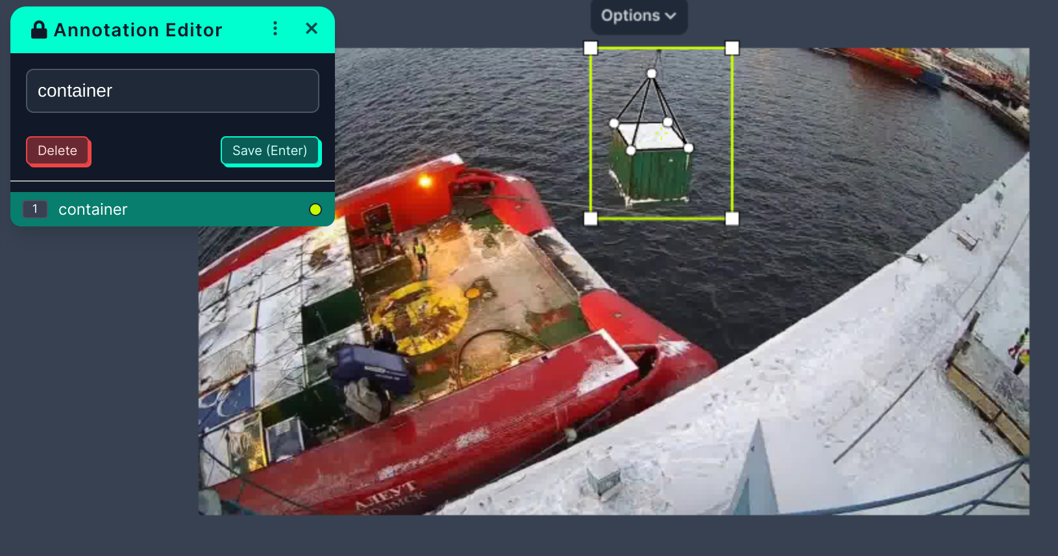
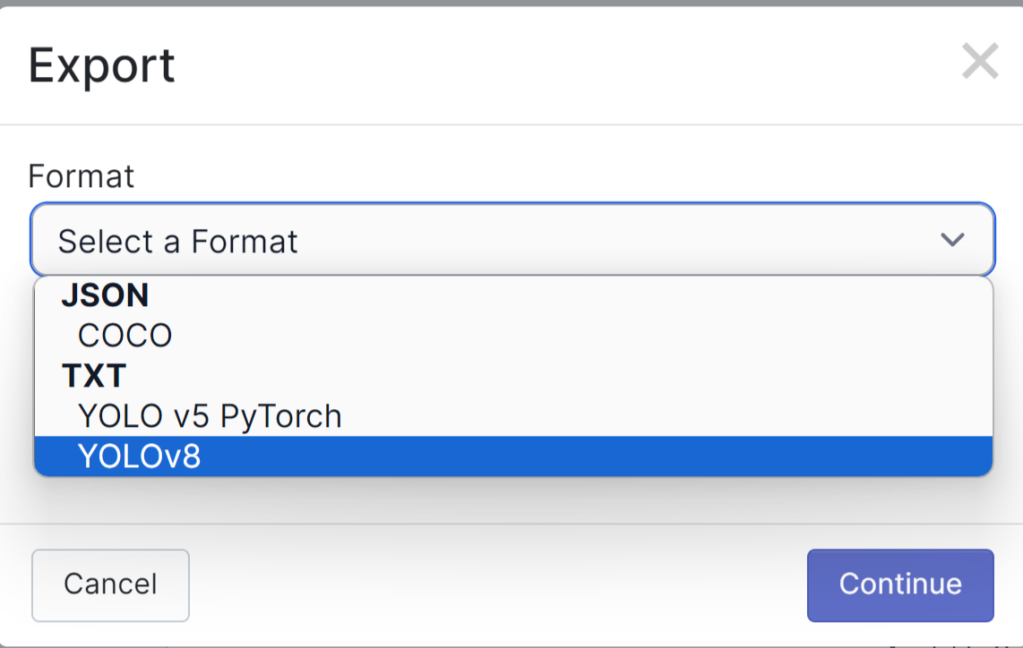
Экспорт разметки
Команда M87

Slide 8
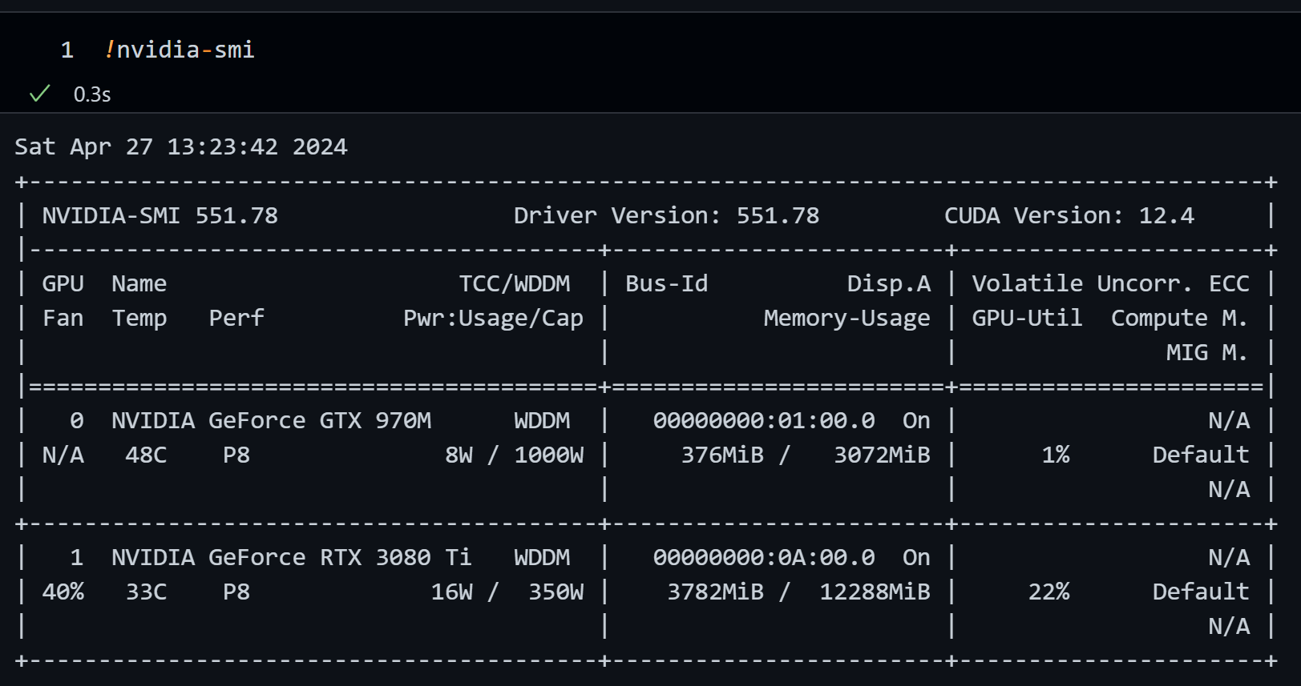
Подготовка среды для обучения
Команда M87

Slide 9
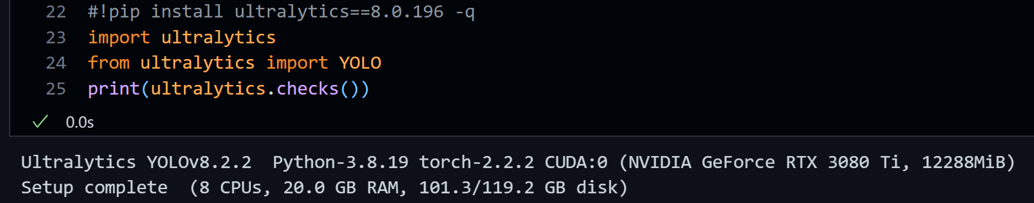
Подготовка среды для обучения
Команда M87

Slide 10
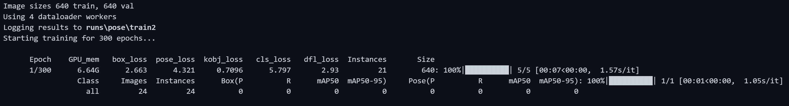
Запуск обучения
Команда M87

Slide 11
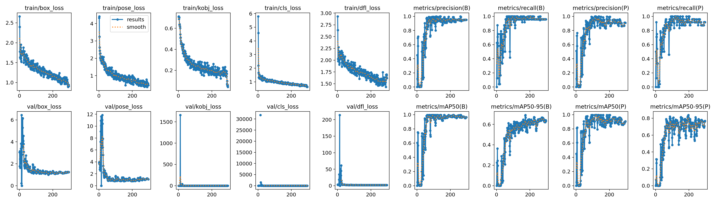
Запуск обучения
Команда M87

Slide 12
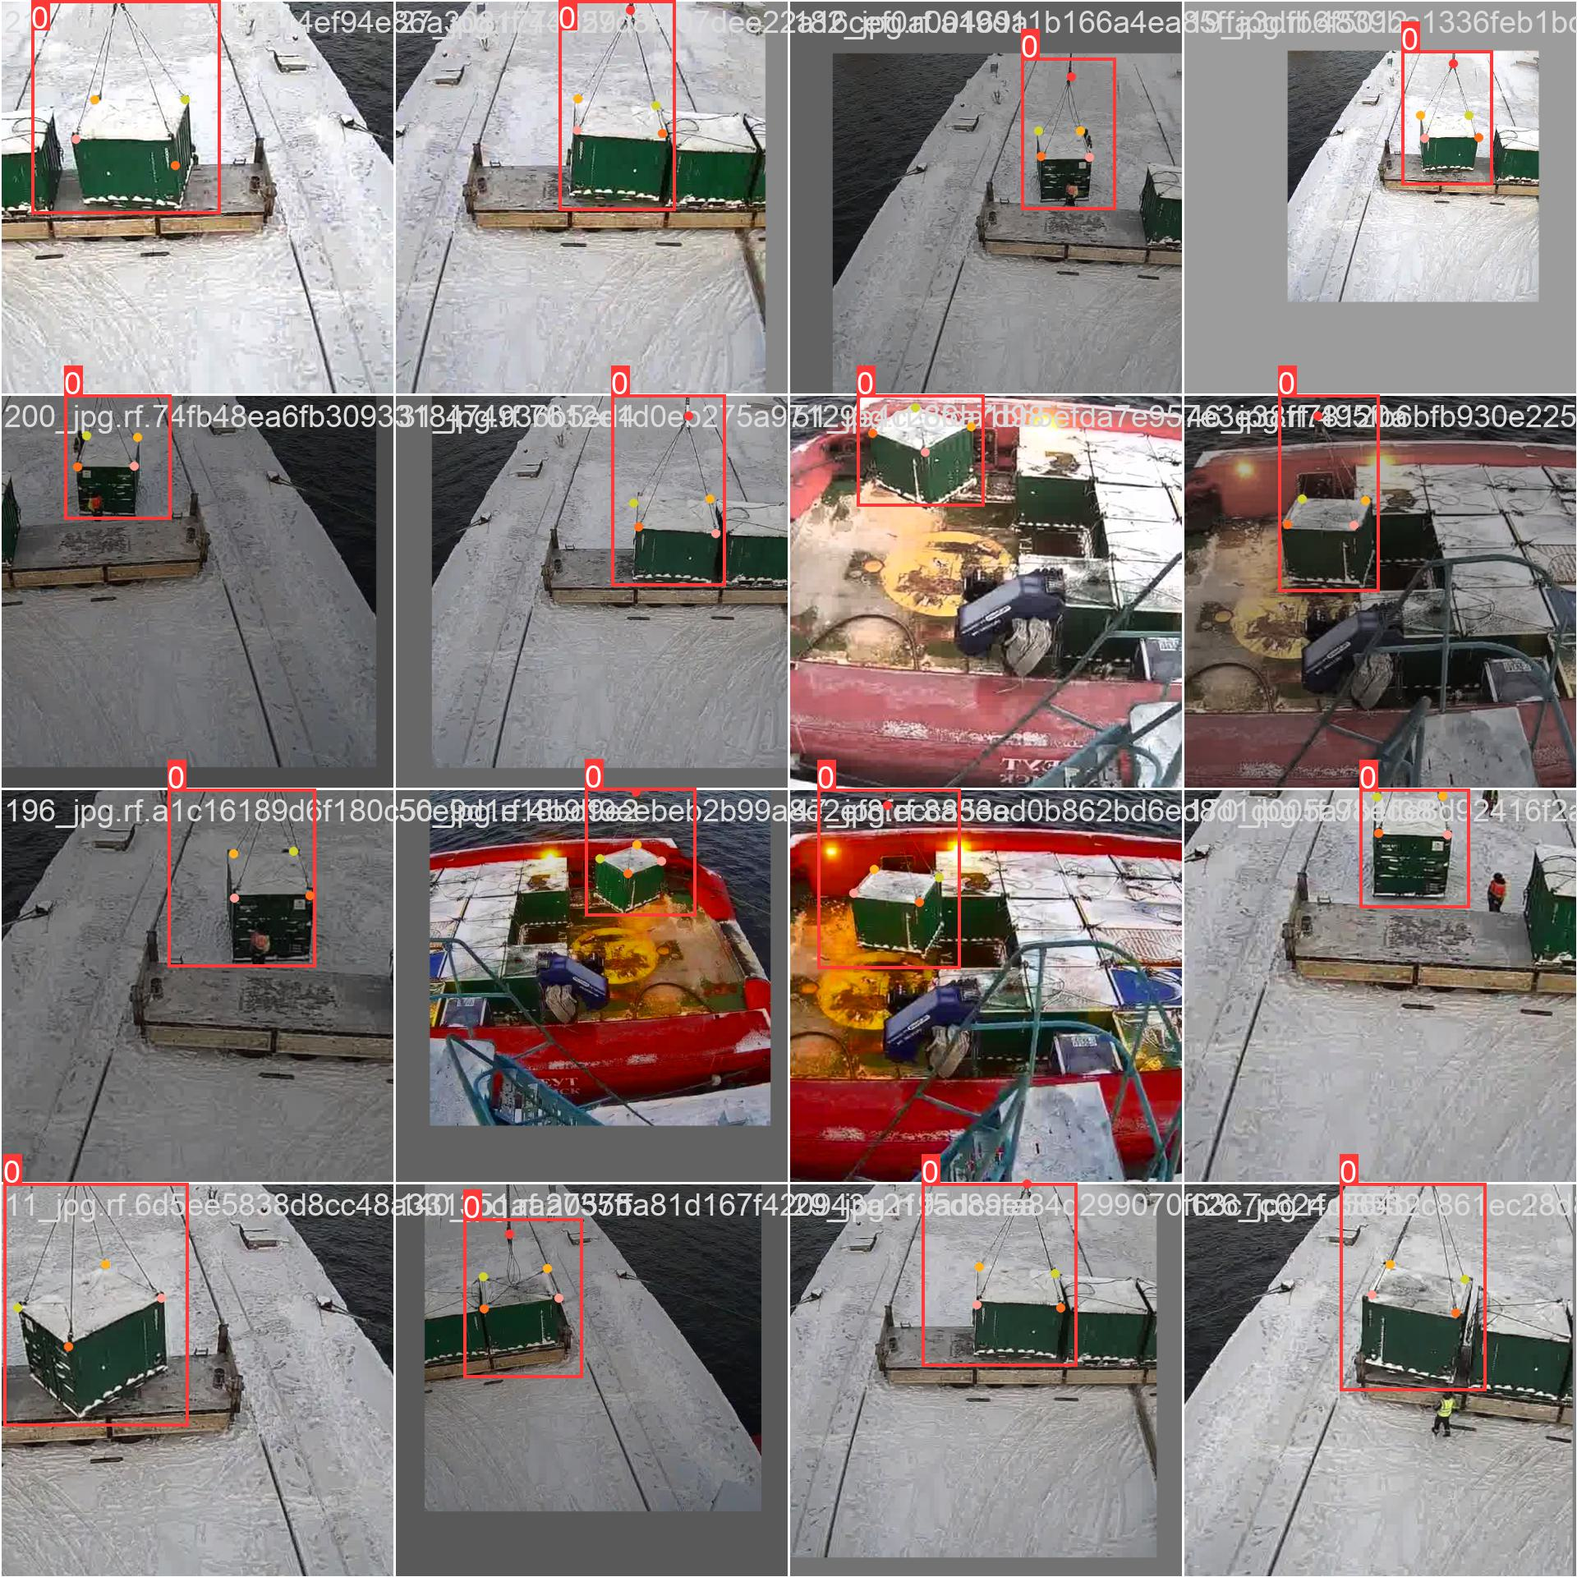
Train batch
Команда M87

Slide 13
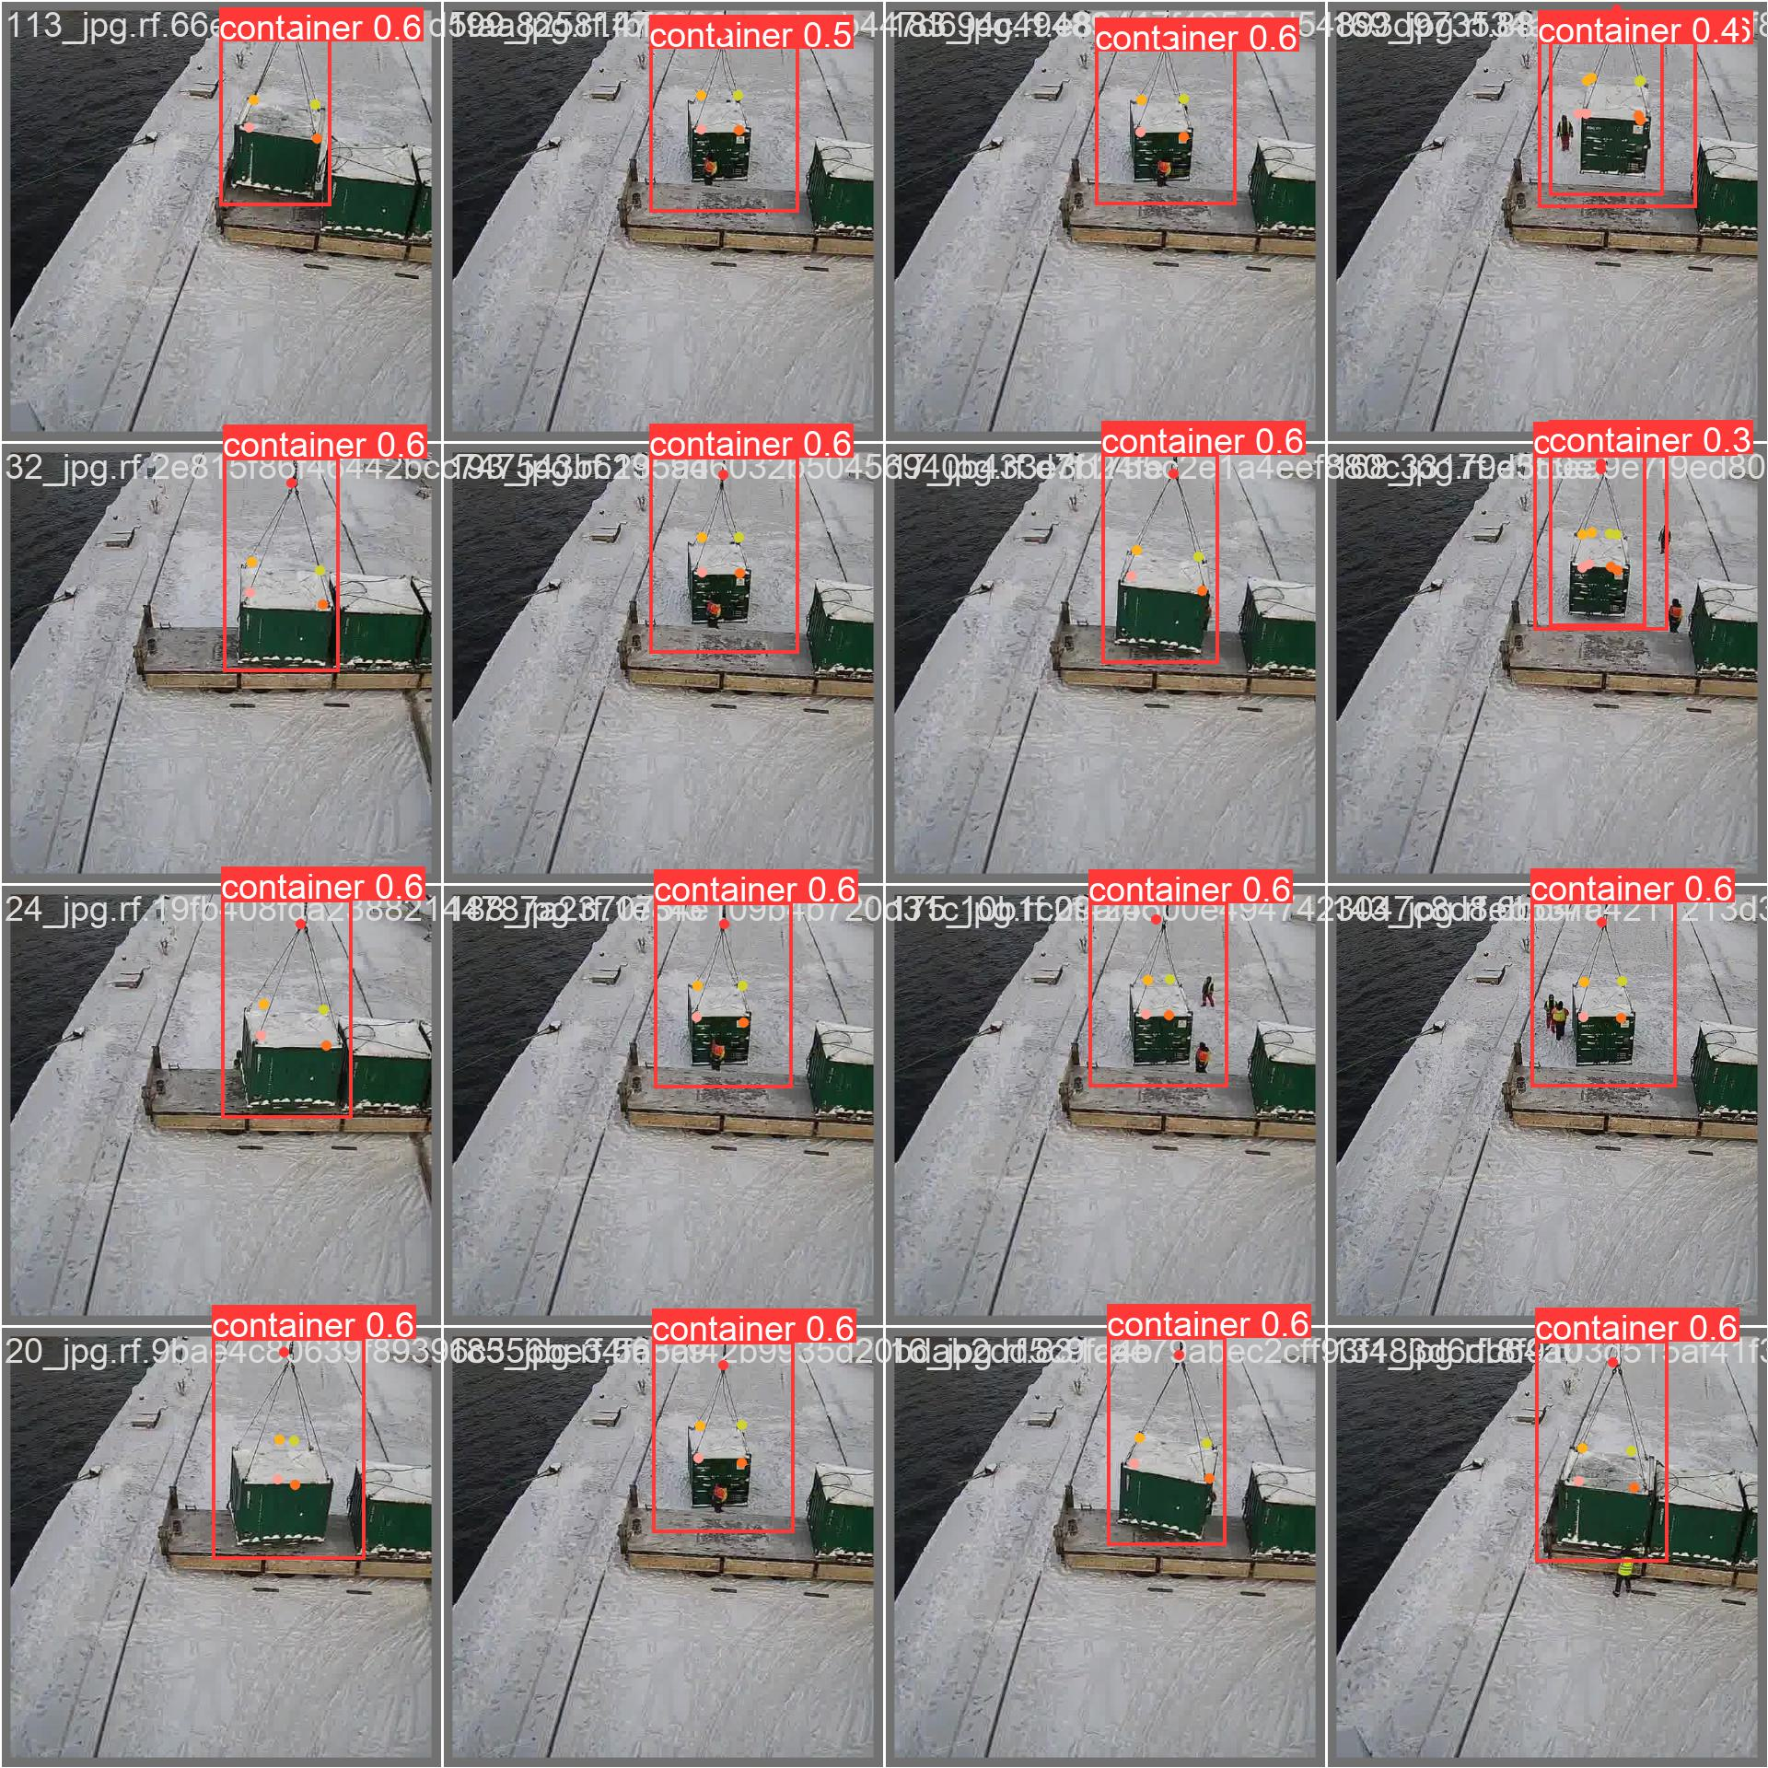
Val batch
Команда M87

Slide 14
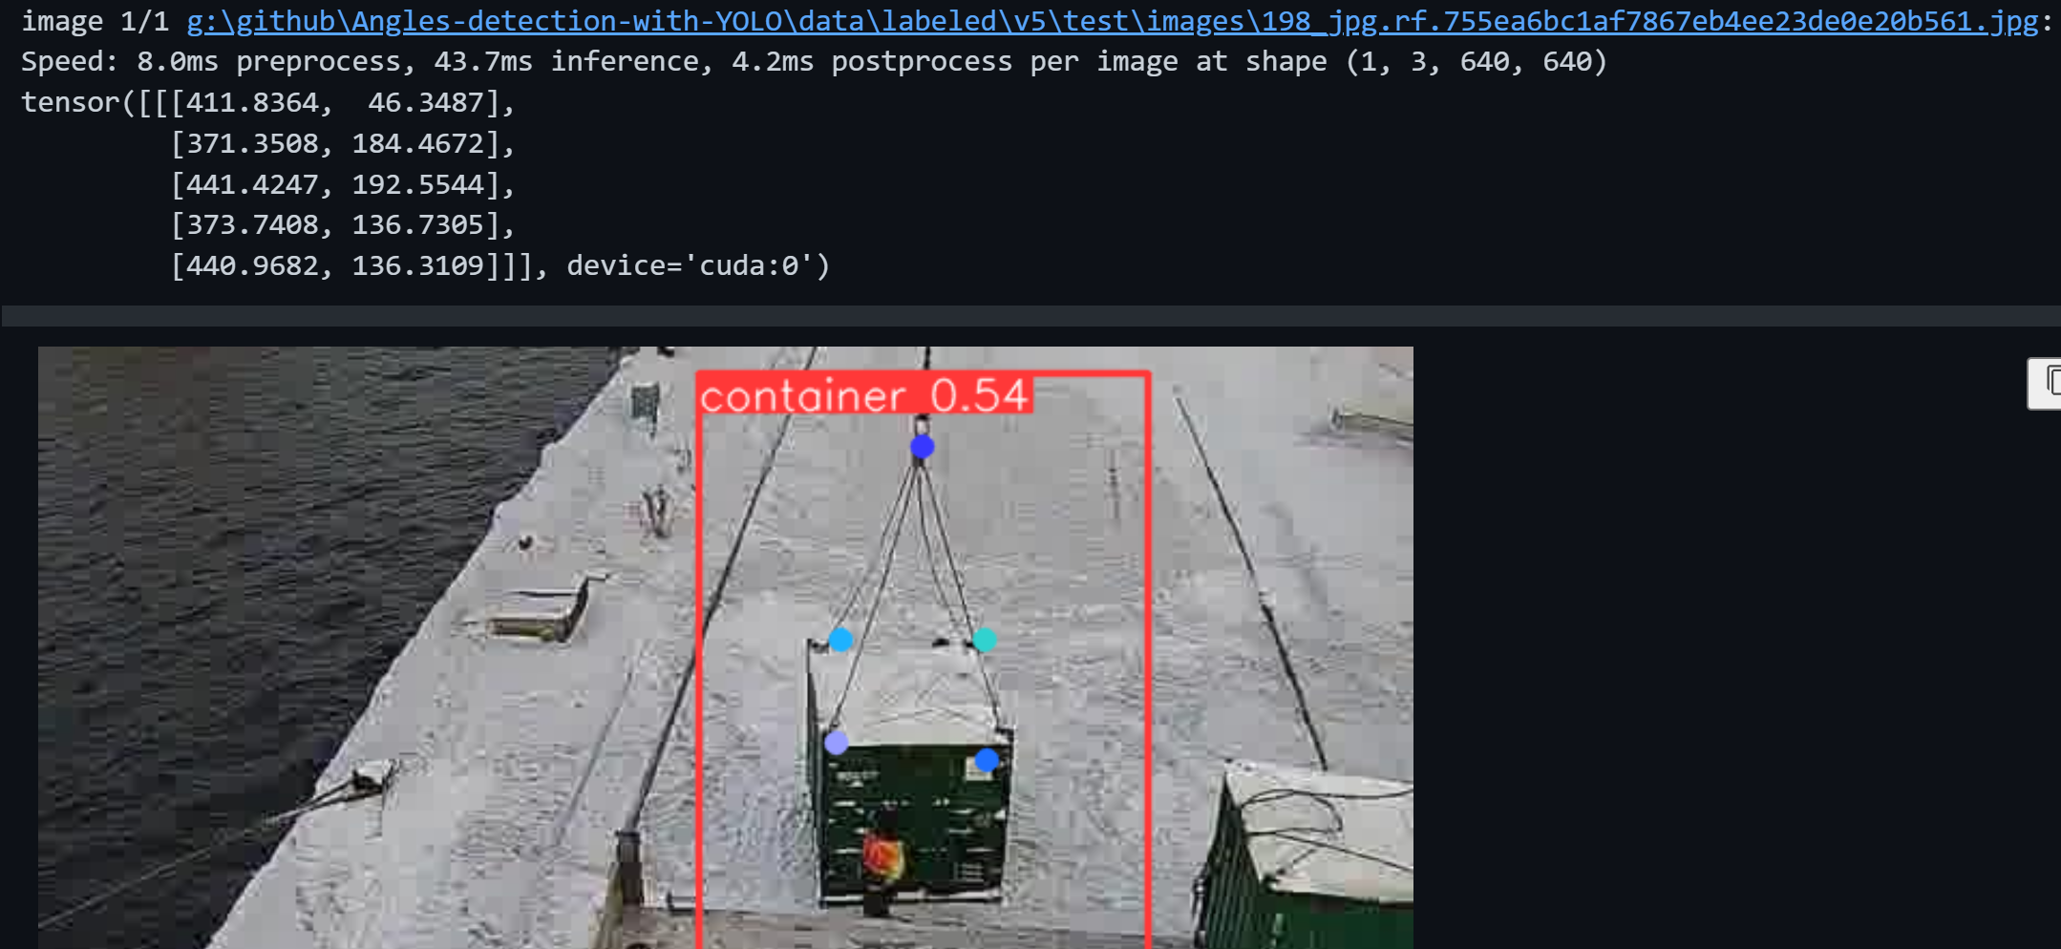
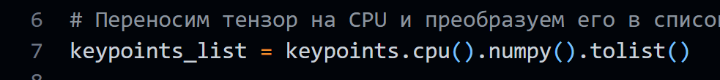
Инференс (рандомный img)
Команда M87

Slide 15
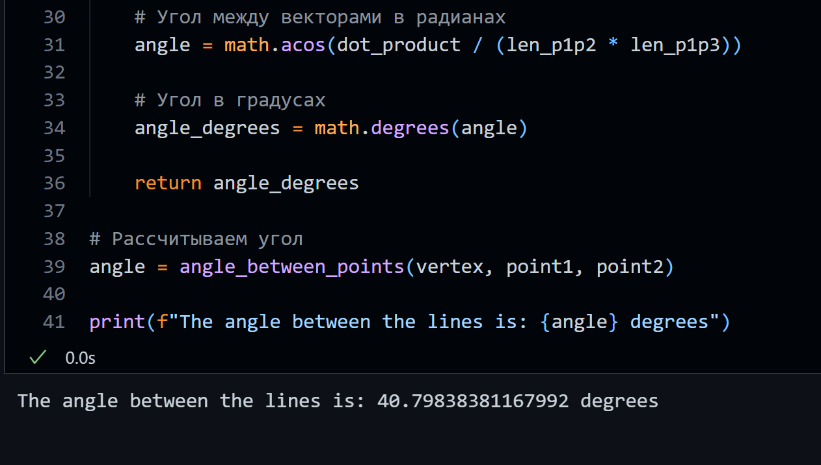
Инференс (рандомный img)
Команда M87

Slide 16
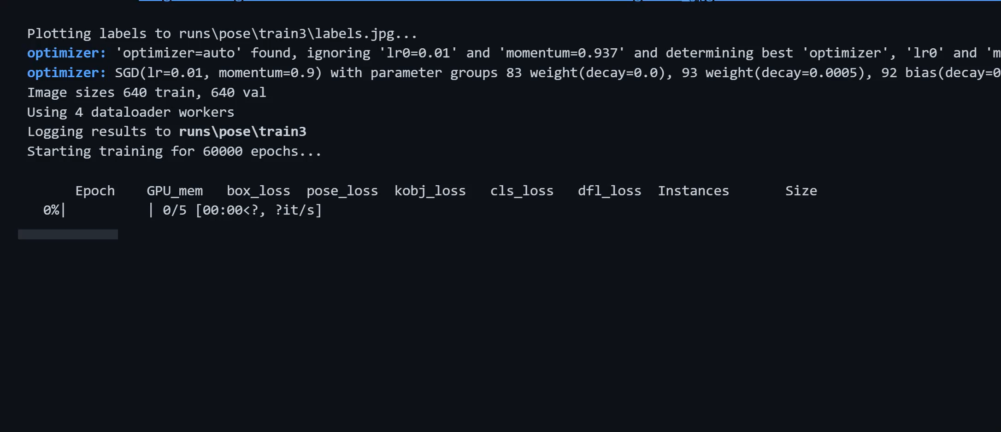
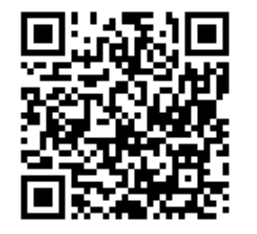
Пути улучшения
Маркировка крюкоблока контрастным цветом относительно фона
Размещение камеры неподвижно относительно крюкоблока
Очень много разметки
Обучение на больших моделях, не только nano/small
Больше эпох обучения богу эпох
Расчет координат для вращения (истинный угол)
Команда M87
https://github.com/immelstorun/Angles-detection-with-YOLO

